Slide 2
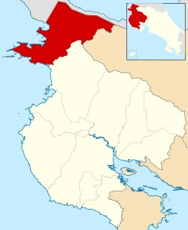
Contexto proyecto
Figura 1. Ubicación La Cruz , Costa Rica
Situación residuos sólidos
IPS La Cruz
Reunión Instituto Desarrollo Rural
Nota: Municipalidad La Cruz, 2020.

Slide 3
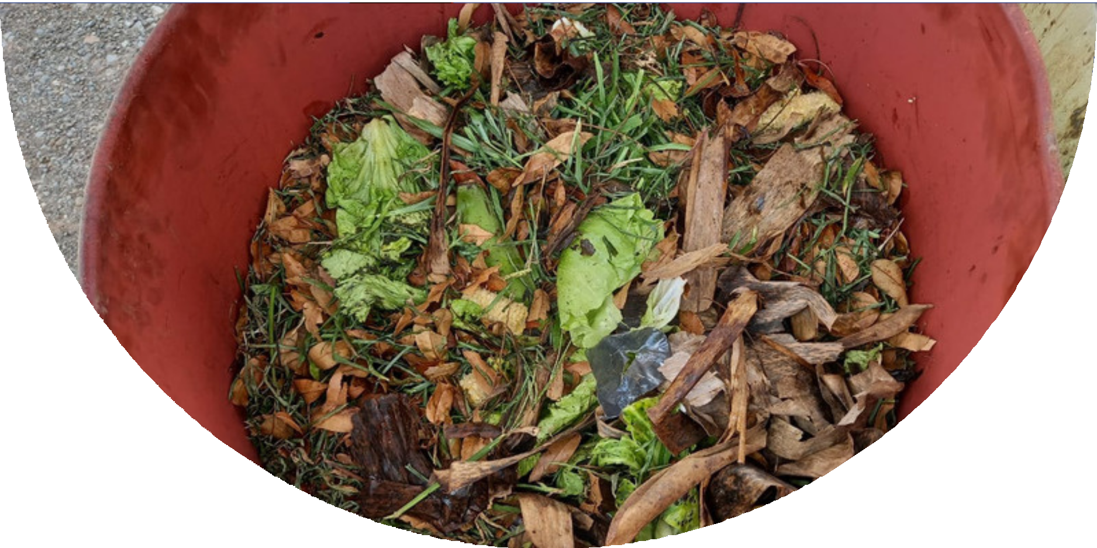
ALIANZAS
Universidad
Comunidad Asociación Productores
Sector público y privado
Proyecto declarado de interés comunal por Concejo Municipal de La Cruz.

Slide 4
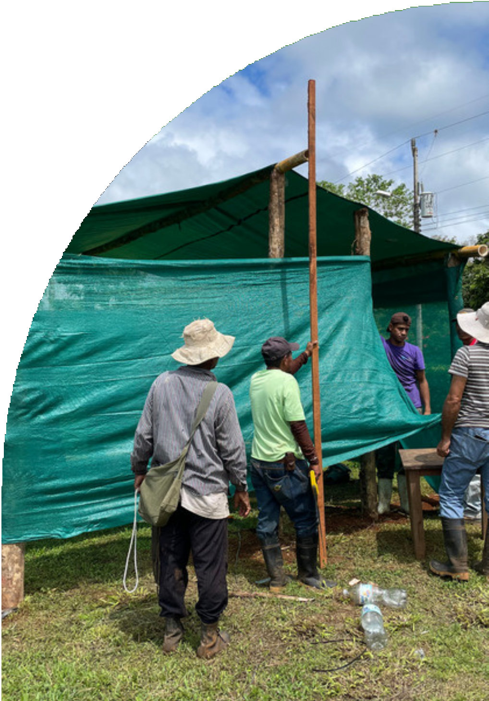
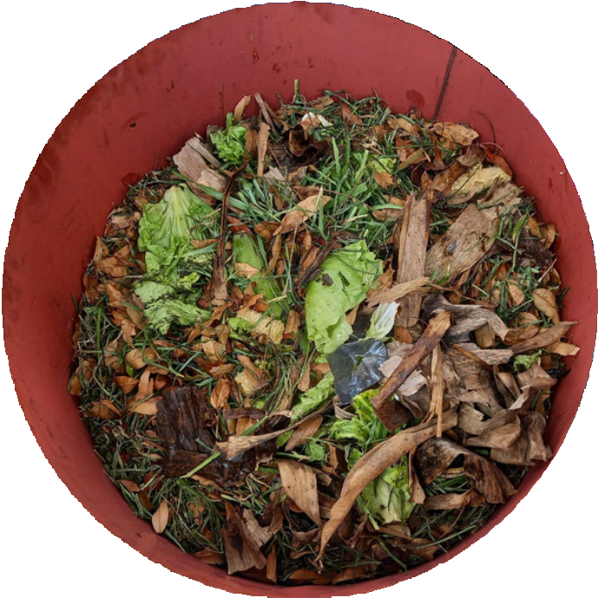
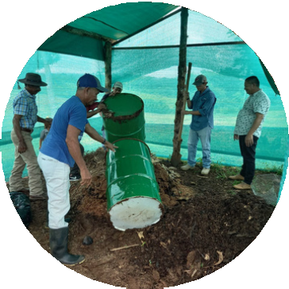
Objetivos
General
Desarrollar un proceso de formación técnica y organizativa de los actores sociales involucrados en la elaboración de compostaje en la Finca Experimental Valle Real, Santa Cecilia, La Cruz, Guanacaste.
Específicos
Caracterizar los actores sociales vinculados con la cadena de valor de la generación, manejo y tratamiento de los residuos orgánicos de la comunidad de Valle Real.
Determinar el método de compostaje adecuado que permita el tratamiento de los residuos orgánicos de la comunidad en la Finca Experimental de Valle Real.
Fortalecer a través de procesos de capacitación al recurso humano sobre el correcto funcionamiento técnico y organizativo de la generación de compostaje en la Finca experimental de Valle Real.

Slide 5
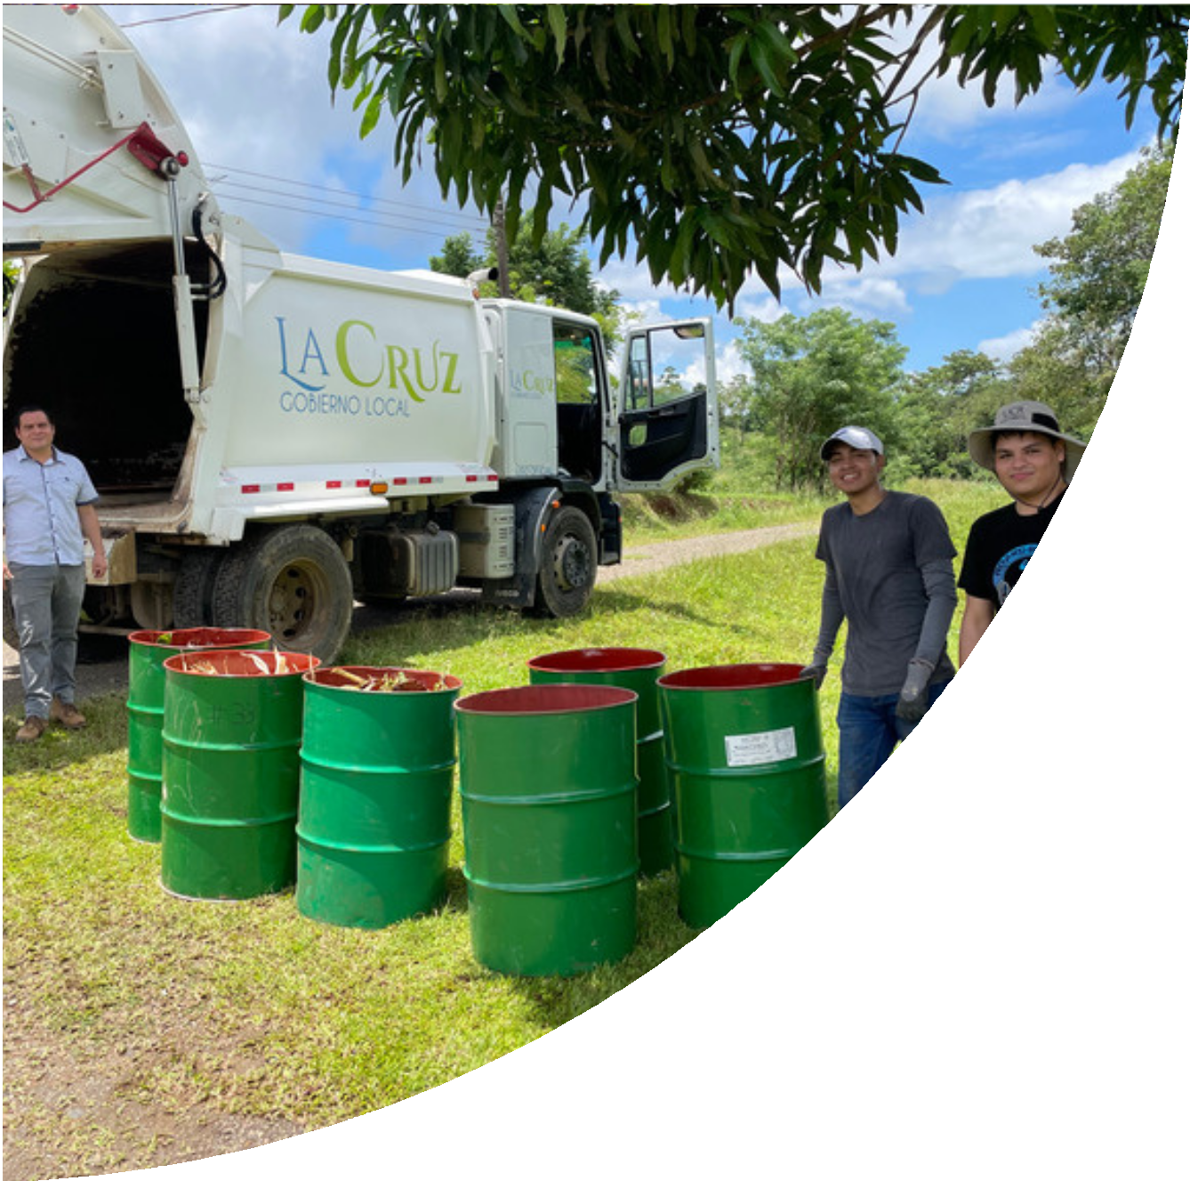
Actividades realizadas
Diagnóstico inicial
Construcción invernaderos
_{05.} Cacitación en la
elaboración de compost
Capacitación familias: casa a casa
Análisis de suelos
Análisis de compost
03.
04. Recolección de residuos

Slide 6
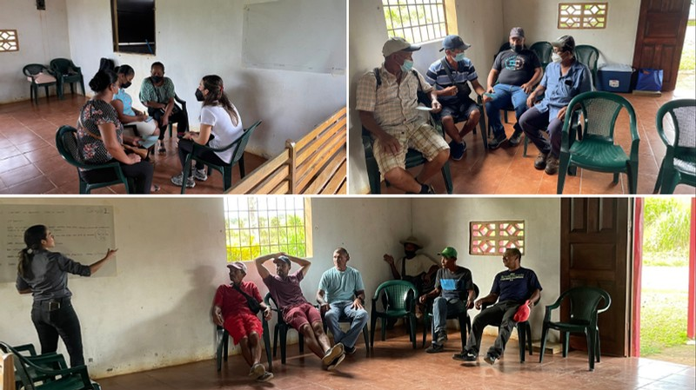
Diagnóstico inicial

Slide 7
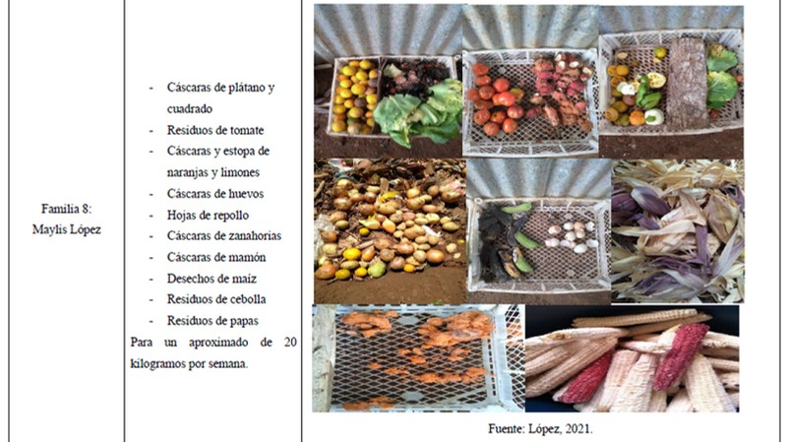
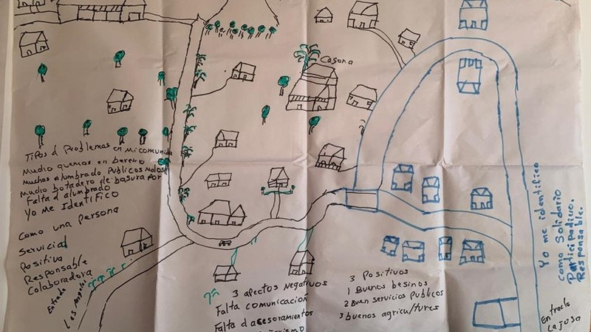
Caracterización

Slide 8
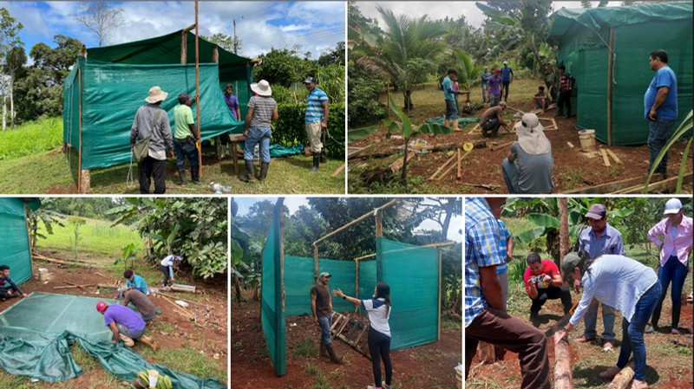
Construcción invernaderos

Slide 9
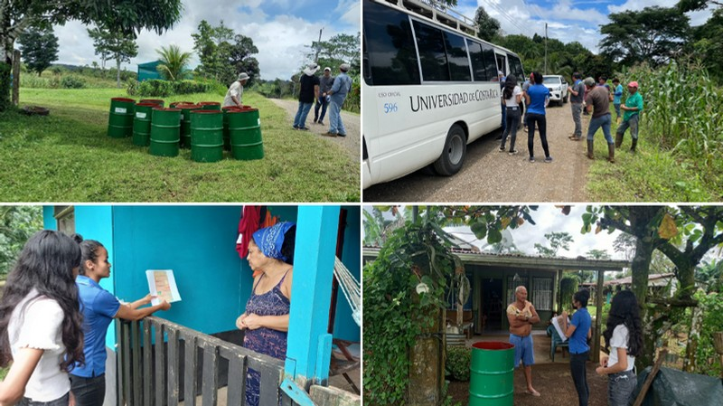
Capacitación casa
a casa

Slide 10
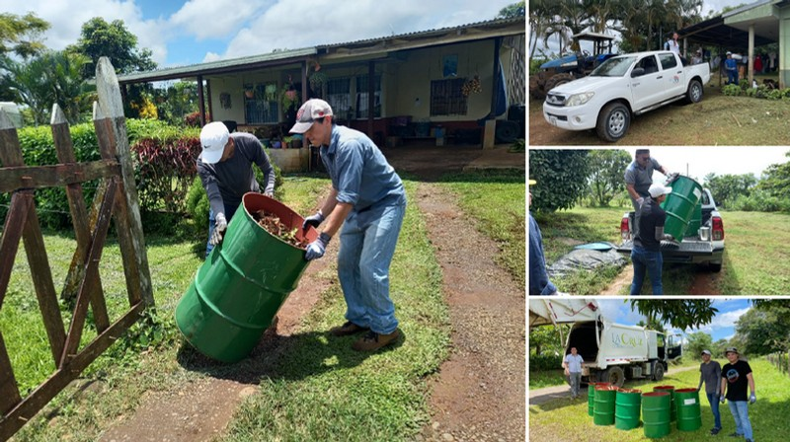
Recolección

Slide 11
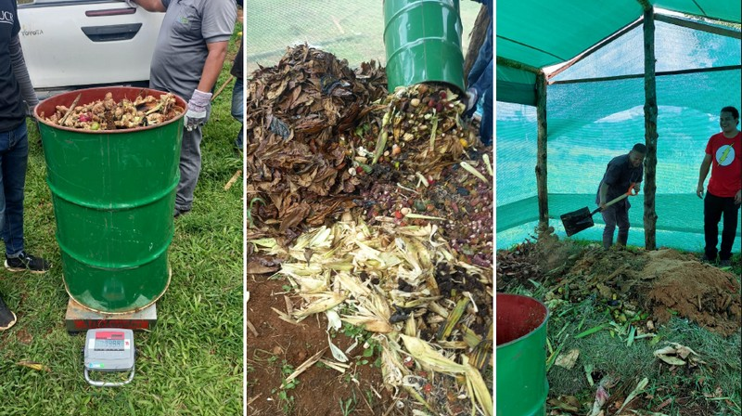
Elaboración compost

Slide 12
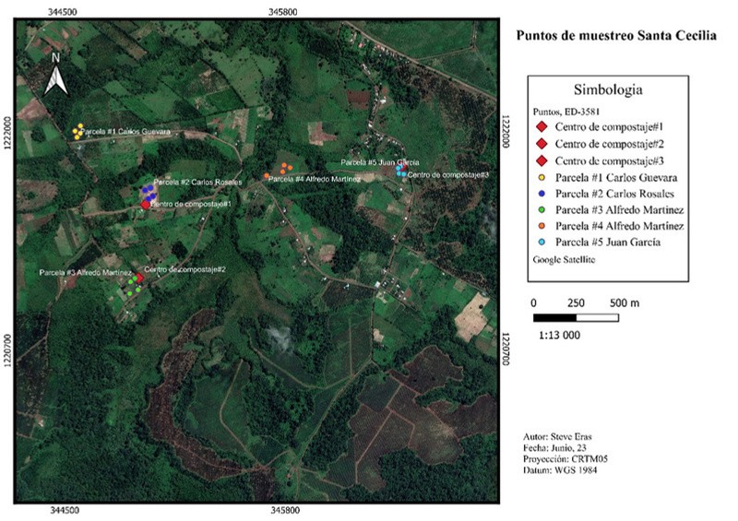
Figura 2. Ubicación de
untos de toma de muestras de suelo y compost generado en el Asentamiento Valle Real, Santa Cecilia, La Cruz Guanacaste.
Nota: Eras, 2023.

Slide 13
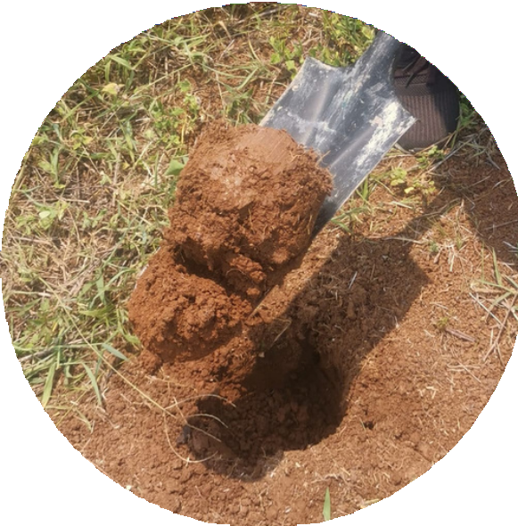
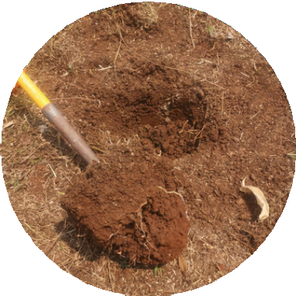
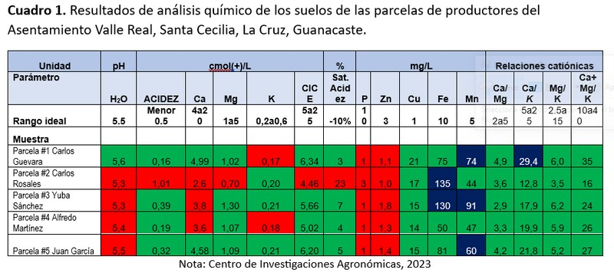
Análsis de suelo

Slide 14
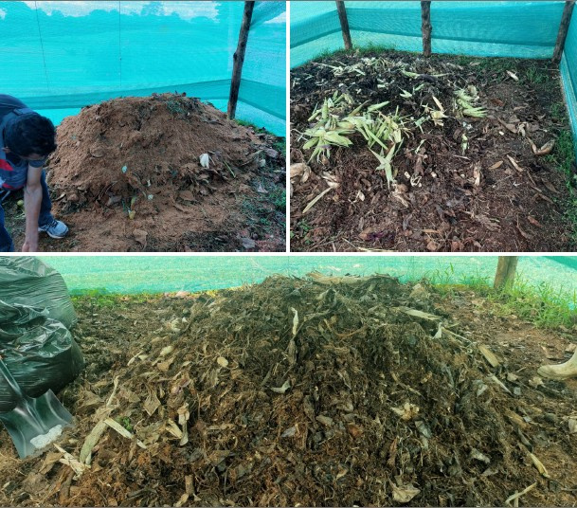
Análsis de compost

Slide 15
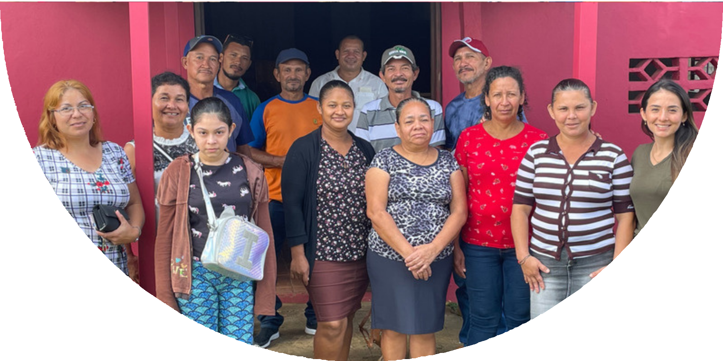
¡GRACIAS!
C O N T A C T O : W E N D Y . P O R R A S B A R Q U E R O @ U C R . A C . C R / + 5 0 6 8 4 3 4 - 7 8 4 0

